Slide 1
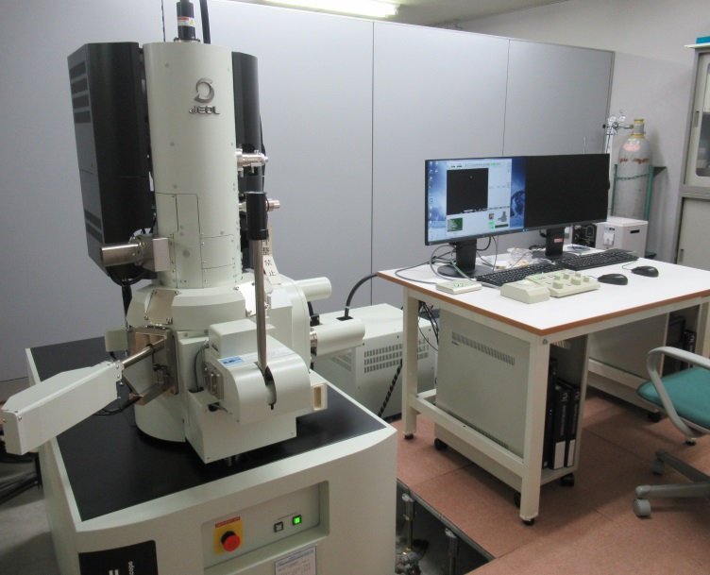
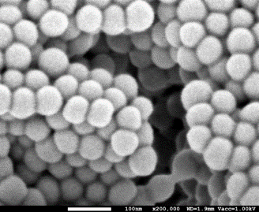
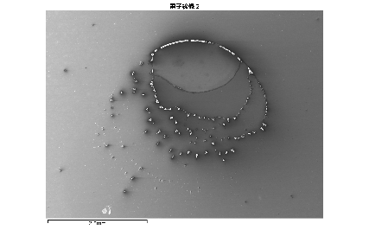
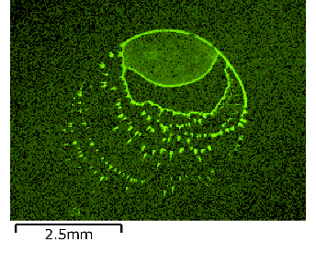
FE式走査型電子顕微鏡（FE-SEM）
○装置の概要
電子線を用いて測定対象物を拡大し，数ｍｍ～ナノレベルの形状観察を行えます。また，X線分析装置を用いることで，定性的な元素分析が可能です。
電界放出（ＦＥ）型のため，汎用機と比べて，より高解像度の画像を容易に得ることができます。また，反射電子像も観察することが可能で，様々な試料状態を観察することができます。金属材料や樹脂材料などの形状観察だけでなく，組成観察等にも利用できます。
200,000倍画像
高倍率観察画像
Ckα
○主な仕様
広域MAP分析画像
型式 ：JSM-7200F（日本電子株式会社）
（インレンズ・ショットキー電界放出電子銃）
倍率 ：×10～×1,000,000
加速電圧 ：0.01～30 kV
最大試料寸法 ：φ100㎜×40㎜（ｔ）以内
分析可能元素 ：₄Be～₉₂U
検出器 ：UED,LED, RBED
（2次電子像，反射電子像，合成像）
その他機能 ：GB機能，Through The Lens機能，長焦点深度機能
自動フォーカス，自動非点収差調整，自動色調調整
※ 本装置は，｢平成30年度 東部工業技術センター機能強化事業｣により導入しました。
広島県立総合技術研究所 東部工業技術センタ－ 加工・材料技術研究部

